Slide 1

LepSciUs
Акселератор
АгроТехноУнивер. Осень 2023
Наставник: Никонова Наталья Александровна
Технологическое направление:
Биомедицинские и ветеринарные технологии.

Slide 2
Пользователь и его проблема
Ветеринарные врачи
Владельцы животных
Люди нашедшие животных
Работники зоопарков
Нет необходимых кормов для найденных диких животных
Нет кормов, позволяющих полноценно выкармливать найдёнышей
Нет возможности уменьшить повреждение ЖКТ и избегать смертности

Slide 3
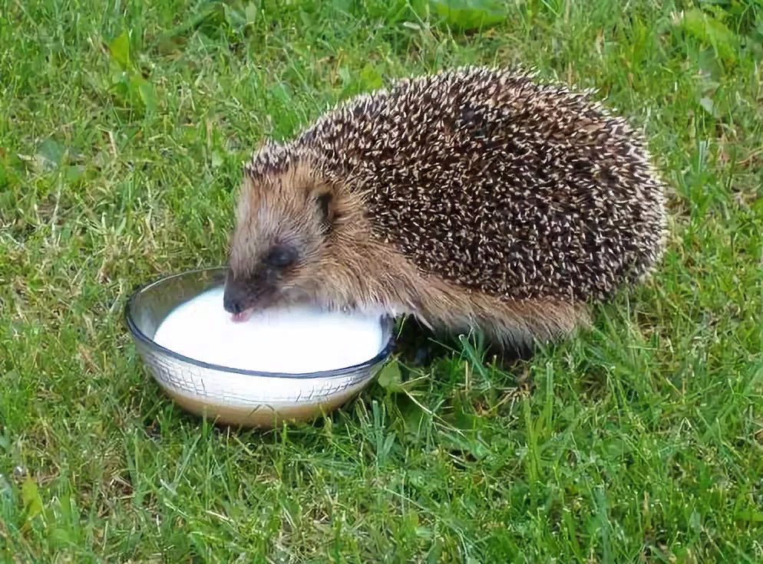



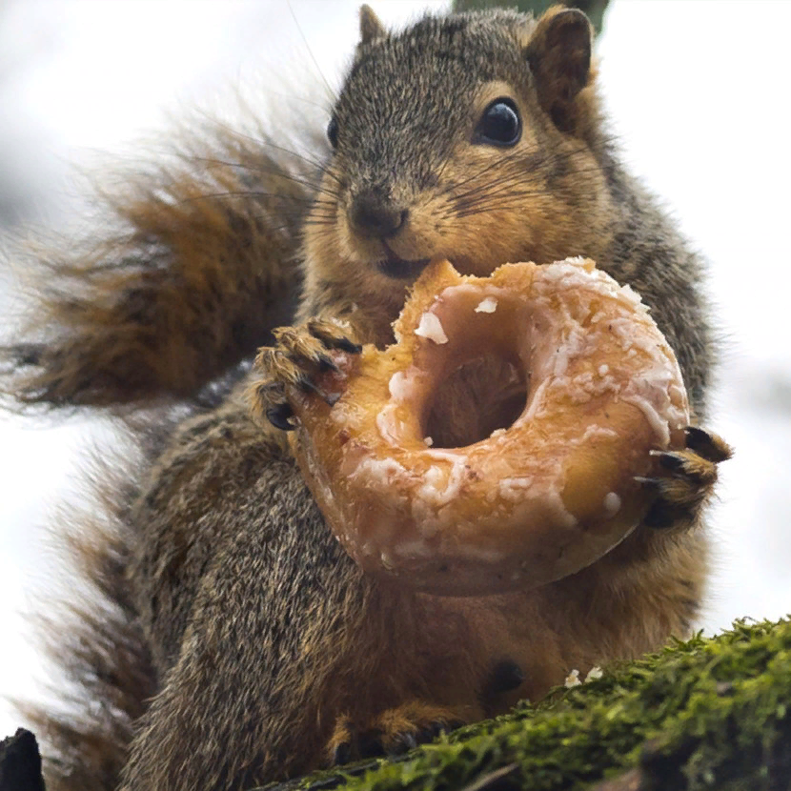
Решение
Создание специального корма для максимально безвредного выкармливания найдёнышей

Slide 4
Аналоги решения
В отличие от уже существующих кормов для домашних ежей и кроликов, наш продукт в первую очередь для диких животных, которые по тем или иным причинам оказались у человека. Он будет приспособлен для их пищеварения, учитывая особенности питания диких животных.

Slide 5


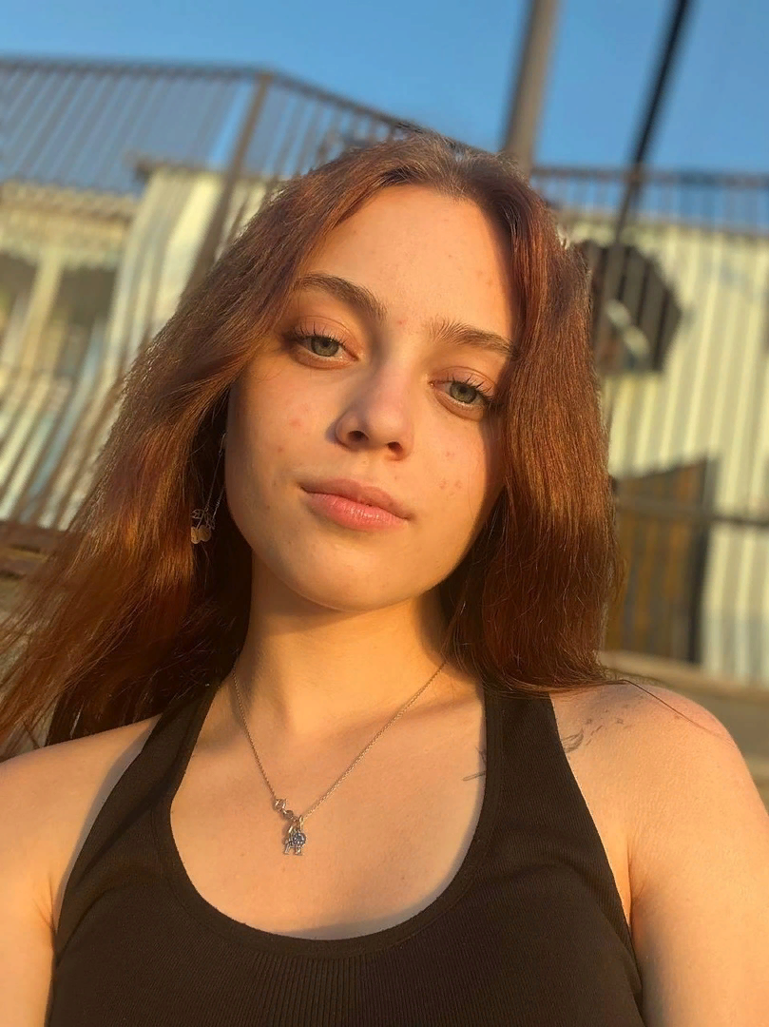
Команда «LepSciUs»
Мартынов Михаил
Отвечает за:
Разработку, статистику, маркетинг
Накарякова Анастасия
Отвечает за:
Разработку, опросы, дизайн
Городничева Анастасия
Отвечает за:
Разработку, экономику, эксперимент

